Slide 1

Projekt Smart logistik - moderní výuka logistiky, registrační číslo projektu CZ.1.07/1.5.00/34.0110
Příjemce: Střední odborná škola logistická a střední odborné učiliště Dalovice, Hlavní 114, 362 63 Dalovice
Autor materiálu:
Mgr. Martina Fukárková
Název materiálu:
VY_32_INOVACE_10.01_ AJ_Londýn
Ročník:
1.
Vzdělávací oblast / téma:
Anglický jazyk-reálie/Londýn
Datum (období) tvorby:
3.11.2012
Anotace:
Materiál je určen žákům 1.ročník - mírně pokročilí anglického jazyka k seznámení se s reáliemi anglicky mluvících zemí. Žáci formou prezentace se seznamují s jednotlivými zeměpisnými údaji a památkami Londýna a následně si ověřují znalosti na doplňujících otázkách a aktivitách.
Materiál je určen k bezplatnému používání pro potřeby výuky a vzdělávání na všech typech škol a školských zařízení.
Jakékoliv další používání podléhá autorskému zákonu.
Tento výukový materiál vznikl v rámci Operačního programu Vzdělání pro konkurenceschopnost.

Slide 2
LONDON

Slide 3
London
London is one of the largest city in the world and also
capital city of Great Britain.
Population: 10 millions
London is situated on the river Thames in the south-east
of Great Britain.

Slide 4
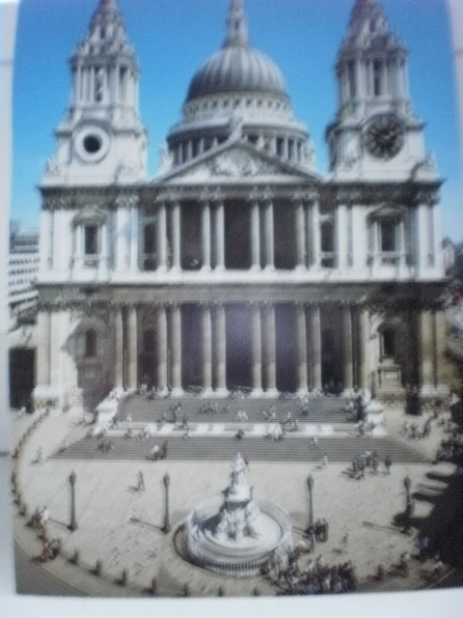
St. Paul´s Cathedral
St. Paul’s Cathedral is a seat of the archbishop in London.
New building dated from
17th century and it is generally
regarded for the fourth
cathedral St. Paul.

Slide 5
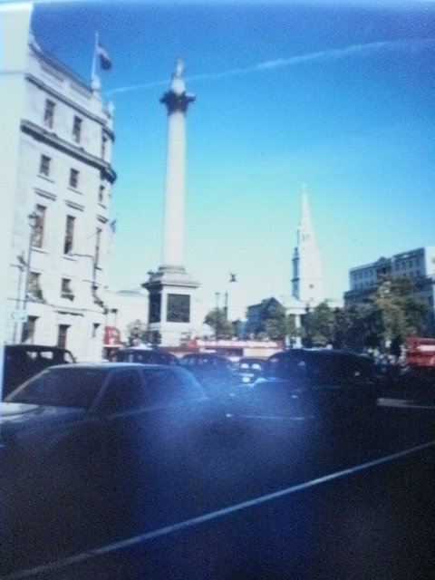
Trafalgar Square
was built after victorious conflict of the admiral
Nelson in 1805-Nelson´s Column guarded by four lions
used for political
demonstratiosn or comunity
gatherings(New Year´s Eve)

Slide 6
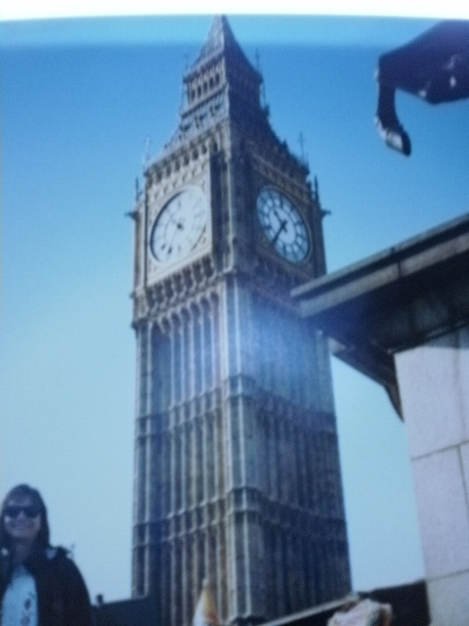
Big Ben
13,5 t heavy bell and 4 m long concave finger are main characters mammoth
o’clock on Victoria tower, which
belongs to Westminster complex.

Slide 7
British museum
British museum was open for public in the year 1759 and in his internals hides order valuable artefacts.

Slide 8
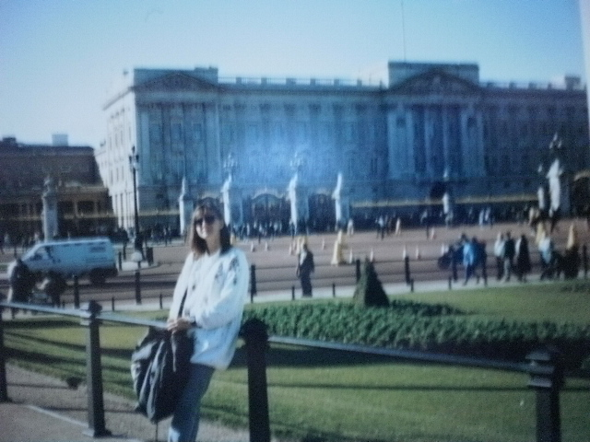
Buckingham palace
official royal residence of Queens from the year 1837
setting for state occasions and royal hospitality
innitially- a large townhouse built for the Duke of
Buckingham in 1705 in
private ownership.

Slide 9
Greenwich
Greenwich is an old royal observatory with zero meridians, which here be placed of the year 1884, is the biggest allurement of London suburb.

Slide 10
Museum Madame Thussaud's
Museum Madame Thussaud's is brilliant occasion as well leave take a photo with favourite stars or with subject royal stock.

Slide 11
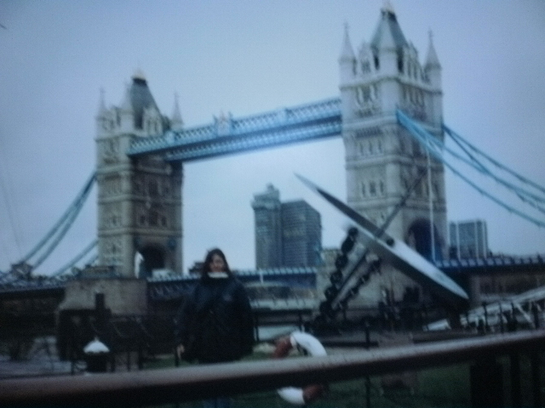
Tower Bridge
Tower Bridge is monumental stone bridge connecting riverside Thames, is a pearl of Victorian architecture.
Tower Bridge was build up in Gothic style.

Slide 12
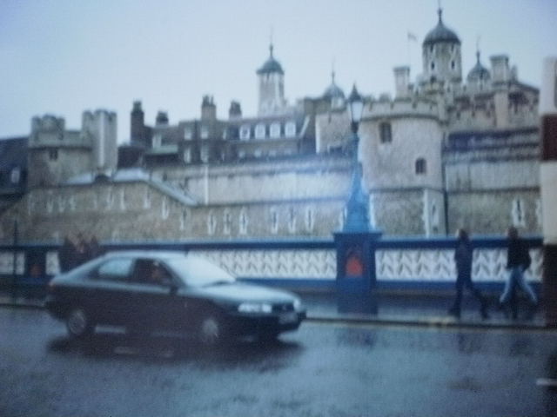
Tower of London
Her Majesty´s Royal Palace, fortress, historical castle
was used as a prison , royal palace and a place of executions, nowdays- the museum

Slide 13
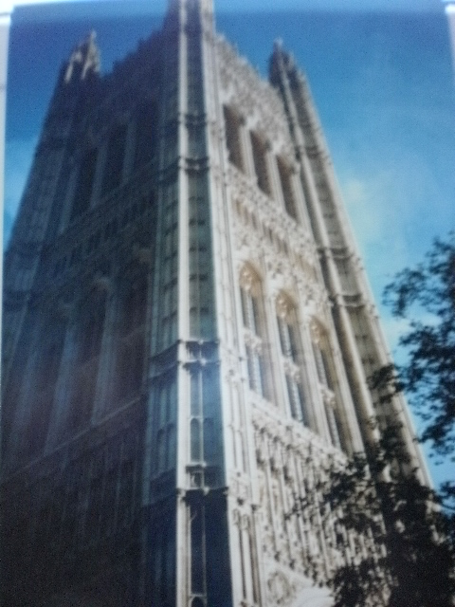
Westminster Abbey
Coronation temple, royal mausoleum
was established by the King Edward
Place of weddings and
funerals of celebrities

Slide 14
Westminster palace
seat of the parliament
Edward the Confessor built in 1065 and next 400 years used as a royal seat

Slide 15
London Eye
London Eye is the biggest sightseeing wheel in the world opened on New Year´s Eve 1999 to celebrate
the Millennium
It is 135 metres high.

Slide 16
Royal Albert Hall
a concert hall
best known for holding the annual summer Proms concerts since 1941

Slide 17
London Hall
London town hall is a house of administrative engineering of Great London
be situated on the south bank of the river Thames.

Slide 18
Marble Arch
Marble Arch is nearby Speakers´ Corner in London Hyde Park in district Westminster near west end of Oxford Street.

Slide 19
Monument to the Great Fire of London
Monument to the Great Fire of London is 61 m high tower in City, nearby London Bridge.
be situated on crossing of Monument
Street and Fish Street Hill, 61 metre
from place where of the year 1666
broke out Great Fire London.

Slide 20
QUESTIONS
What sights do you remember?
Which sights were you most interested in?
Which places would you like to visit?
Have you ever visited London?
Where is London situated?
How many inhabitants are in London?
Do you know the name of the river in London?

Slide 21
Seznam použité literatury a pramenů:
PEPRNÍK, J. Británie a USA, ilustrované reálie. 1.vyd., Olomouc 2004. ISBN 80-7182-182-9
BRENDLOVÁ, S. Reálie anglick mluvících zemí. 2. vyd. Frauz, Plzeň 1996. ISBN 80-85784-87-4
Objekty, použité k vytvoření materiálu jsou vlastní originální tvorbou autora. pocházejí z veřejných knihoven obrázků (public domain) nebo z databáze SW Smart Notebook.
Mgr. Martina Fukárková
SOŠ logistická a SOU Dalovice
fukarkova@logistickaskola.cz
říjen 2012

